Slide 1
大学物理教学要求
平时成绩40 % ：平时作业占25%，课堂练习及考试占15%
期末考试成绩占60%
准备两个作业本
准备一个课堂练习本
每位同学必须准时上课。
有事必须请假。
必须准时交作业本。
联系电话： 18964667581
电子邮件：xzwang@sjtu.edu.cn

Slide 2
第 18 章 量子力学的发展
18.1热辐射、黑体辐射和普朗克的量子假说
18.2光电效应、爱因斯坦的光量子假说和康普顿效应
18.3 氢原子光谱 和 玻尔理论

Slide 3
第一次作业
18-1,18-4， 18-5， 18-8，18-7， 18-10 ，18-11，
第一次作业3月4日第三周星期五在课堂交

Slide 4
一、辉煌的经典物理学大厦
16世纪末伽利略开创用科学方法研究物体的运动经开普勒、笛卡儿、惠更斯等人的工作，至1687年牛顿的《自然哲学的数学原理》问世，牛顿力学体系形成。
18世纪以后，力学的发展推广到其它领域。经过达郎贝尔、拉格朗日、哈密顿等努力，至19世纪初，建立分析力学体系。严谨、完备、自洽的力学体系完全形成。
普朗克的老师不同意他学物理，认为物理学已经终结。
1847年亥姆霍兹《论力的守恒》：“我们最终发现，所有涉及到的物理学问题都能归结为不变的引力和斥力”、“整个自然界的最终目的溶化在力学之中”。
1894年迈克尔逊的演讲指出：“物理学的真理在小数点后第六位以后去寻找。
开尔文指出：物理学的大厦已经建成，简直是金碧辉煌，谁想动它的一草一木都非常困难，以后物理学家只能做一点修修补补的工作。

Slide 5
最为突出的事例：
1846年海王星的发现
1864年麦克斯韦预言电磁波
经典物理的成就达到了登峰造极的程度
当时物理学家们的世界图样:
物质粒子 + 电磁场 = 世界
电磁场运动由经典电磁学描述
物质粒子的运动由经典力学描述
带电粒子与电磁场相互作用是洛仑兹力.

Slide 6
物理学作为一门科学，它的形成和发展经历了近四、五百年的历史，到19世纪末，经典物理学理论体系的大厦巍然耸立，使人们普遍产生了一种错觉，认为物理学的发展已经完成，人们对物理世界的解释已经达到了终点，宇宙万物必然按照由精美的数学方程所表达的物理学定律永远运动下去。
著名德国物理学家基尔霍夫曾表示：“物理学将无所作为了，至多只能在已知规律的公式的小数点后面加几个数字罢了。”

Slide 7
二、世纪之交的三大发现
自古到今，人们就在不断地思索，世界万物由什么构成的？它有最小结构吗?
哲学家亚里士多德等人则认为物质是连续的，世界万物由土、空气、水、火这四种元素组成的，而天则是第五种元素“以太”所组成的
古希腊哲学家德谟克利特等人认为，物质是不连续的，分到最后将由一些不可再分的东西所组成，他把这种物质的基元命名为“atoms（“原子”）”，古希腊文的意思是“不可再分的东西”。

Slide 8
英国科学家道尔顿是科学原子论的创始人，1807年他依据一系列实验，提出“气体、液体和固体都是由该物质的不可分割的原子组成的”，“同种元素的原子，其大小、质量及各种性质都相同”，此后，大量实验事实证明了原子论的正确性。
1895年德国物理学家伦琴发现X射线，
1896年，法国物理学家贝克勒尔发现放射性，
1897年英国物理学家汤姆逊，发现了电子，
这三大发现揭开了原子存在内部结构，三大发现揭开了研究微观世界的序幕。

Slide 9
电子及电磁质量的发现
J.J汤姆逊1856.12.18出生在英国曼彻斯特。1880年毕业与剑桥三一学院，并成为研究生。1883年任该院讲师，第二年接替瑞利任卡文迪许实验室教授。在他的领导下，先后有七位获得诺贝尔奖。并使该实验室成为当时世界上的物理学研究中心。
1881年汤姆逊就指出电微粒除力学质量外，还有一个电磁质量。
1901年考夫曼实验证实了电磁质量的存在。
1834年法拉第发现了电解当量定律，1874年斯通尼提出“基本电荷”的概念，1890年引入“电子（electron )”一词。
1858年普吕克发现阴极射线，人们对其本质争论了二十多年，推动了物理学的发展。
1897年J.J汤姆逊对佩兰实验做了改进，研究阴极射线，发现了电子，并测定了电子的荷质比。

Slide 10
X--射线的发现
12月22日伦琴夫人来到实验室，伦琴为其拍下了左手照片
1895.12.28日伦琴将《论一种新的射线》递交给了维尔兹堡物理学医学学会，总结了其部分性质：直线传播、不被棱镜反射和折射、不被磁场偏转、使照相底片感光，能显示盒子里的砝码、猎枪弹膛、人手指骨的轮廓等。
1896年元旦伦琴将论文和X射线照片寄出，1月4日在柏林展出，1.5日维也纳《新闻报》报道，第二天轰动全世界
德国维尔兹堡大学校长物理学家伦琴为了探明阴极射线的性质，重复赫兹、勒纳德等人的实验。1895.11.8日晚，为了防止外界对放电管的影响，也不使管内光外泻，用黑纸把管包了起来，却以外发现一米外的荧光屏发光。他断定这是一种新的射线。
为了进一步研究新射线的性质，伦琴连续六周吃住在实验室，用各种方法反复进行实验。

Slide 11
天然放射性现象的发现
贝克勒尔[法]研究X射线的来源，他选用硫酸钾铀酰做材料。1896.2.24日他向法国科学院报告说：“磷光物质射出能穿透不透光纸的辐射”。
贝克勒尔报告后继续实验，正巧一连几个阴雨天，他把铀盐和底片一起放进抽屉。3月1日，他先检查质量冲洗后，底片明显感光。即使照相底片感光的射线与磷光无任何关系，是铀盐发出的射线。
此后，又发现只要有铀元素存在，就有这种射线产生。当时叫“贝克勒尔”射线。
1897.年9月，玛丽·居里用静电计验证了贝克勒尔的发现并进行了精密的测量，发现辐射强度与铀含量成正比。发现钍也具有类似性质，建议用“放射性”来描述。
1898年7月，玛丽·居里和丈夫皮埃尔·居里在异常简陋的棚屋里，用巧妙的分析方法找到比铀放射性强几百倍的钋。同年12月分离出与钡伴存的镭。于1902年3月提炼出0.12克氯化镭，测定镭的原子量为225，其放射性比铀强二百万倍。
镭的发现促进了放射性的研究使元素不变观念受到巨大冲击

Slide 12
三、物理学上空的“乌云”
1900.4.27开尔文勋爵发表了长篇演说《十九世纪热和光的动力理论上空的乌云》
他认为经典物理学是晴空万里，但却从远处飘来两朵乌云。他说：“动力学理论断言热和光都是运动的方式，这种理论的优美性和明晰性被两朵乌云遮蔽得黯然失色了。
1、地球如何通过本质是光以太的弹性固体而运动的呢？
2、关于麦克斯韦--玻尔兹曼能量均分的学说。
对于第一朵乌云开尔文认为：“无论在实验的设想或实施方面，我无法看出任何缺陷”。“该实验的结果可以保证是可靠的”。他理智的认识到这个问题的重要性和解决这一问题的难度。他认为：“恐怕我们还必须把第一朵乌云看作是很稠密的”
对于第二朵乌云，开尔文分析了能量均分原理产生的过程、内容和遇到的困难。他认为，麦克斯韦--玻尔兹曼的学说遇到的困难是不可克服的。

Slide 13
在刚刚跨入20世纪的第一天，英国著名的物理学家开尔文在《元旦献词》中曾经说过：
“在已经建成的大厦中，后辈物理学家只能做一些零碎的修补工作。”与众不同的是他又敏锐地发现，在物理学晴朗的天空里，还有两朵小小的令人不安的乌云，这两朵乌云指的是当时物理学无法解释的两个实验，一个是热辐射实验，另一个是迈克尔逊–莫雷实验。
X射线、放射性和电子的三个发现，揭开了近代物理的序幕。当物理学进入20世纪，就诞生了量子论和相对论，开创了近代物理学。

Slide 14
四、经典物理学的危机
三大发现和“两朵乌云”都突破了经典物理学的框架，被认为“永恒真理”的经典理论产生了革命性的转变，从而引起了人们自然观的巨大变化，对整个自然科学和哲学都发生了深刻的影响。
首先，关于“原子不可分、元素不可变”的观念受到了冲击打开了一个新的研究领域，使人们看到了前所未知的微观世界。
其次，物质质量和运动毫无联系的传统观念受到冲击，使人的认识由底速进入到高速运动的领域。（考夫曼的实验证实）
第三，“以太漂移”的“零结果”和关于热辐射的探索，使经典理论遇到无法解决的矛盾，引起了人们对经典物理学基础的怀疑。

Slide 15
经典物理学的困难
19世纪末物理学上空的乌云：
“以太漂移”的“零结果”
黑体辐射的能量密度随波长的分布.
光电效应
固体低温下的比热
原子的稳定性与线状光谱

Slide 16
1899年开尔文在欧洲科学家新年聚会的贺词中说：
物理学晴朗的天空上， 飘着几朵令人不安的乌云
迈克尔逊
—莫雷实验
固体比热效应
光电效应
氢原子光谱
黑体辐射
狭义相对论
量子力学

Slide 17
五、新发现的意义与思想混乱
系列新发现的意义
1、破除了物理学已经达到了“绝对真理”的思想，敞开了通往微观高速领域的大门，发现了物理学发展的生长点；
2、暴露了经典物理学的局限性，冲击和动摇了一系列基本概念和基本规律，如质量、能量等，揭开物理学革命序幕。
3、给当时占统治地位的形而上学机械论以巨大打击，证实和丰富了辨证唯物主义哲学。
思想上的混乱
洛伦兹用11个假设解释“以太漂移”的零结果，仍不能自圆其说，哀叹道：“在今天，人们提出了与昨天完全相反的主张，就无所谓真理的标准了，我真后悔没有在这些矛盾出现的五年前死去。”
路·乌尔维格：“原子非物质化了，物质消失了。”“与其说电的理论，不如说是物质的理论，新体系直接用电代替了物质。”

Slide 18
六. 量子力学发展简史
1896年 气体放电管，发现阴极射线。
1897年 J.J. Thomson 通过测定荷质比，
确定了电子的存在。
1900年 M.Planck 提出了量子化假说， 成功地解释了黑体辐射问题。
1905年 A.Einstein 将量子化概念明确为光子 的概念，并解释了光电效应。
同年创立了狭义相对论。

Slide 19
1911年 E.Rutherfold 确定了原子核式结构
1913年 N.Bohr 提出了氢和类氢原子结构模型
1923年 A.H.Compton散射证实了光子的基本 公式
的正确性，并证实在微观碰撞过程中能量守恒、动量守恒成立。
1924年 L.de Bröglie 提出了“物质波”思想。

Slide 20
1925年 W.Heisenberg 建立了量子力学的 “矩阵形式”
1926年 E.Schrödinger 建立了量子力学的 “波动形式”，并证明了与“矩阵形式”等价。
1926年 M．Born提出了波函数的统计解释
1927年 Davission, Germer 电子衍射实验。
1927年 Dirac 发展了电磁场的量子理论
1928年 Dirac 建立了相对论量子力学（ Dirac方程）

Slide 21
18.1热辐射、黑体辐射和普朗克的量子假说
18.1.1 热辐射
做加速运动的带电系统
1、热辐射
电磁波
热辐射原理：表面分子受热振动辐射电磁波
物体由大量原子组成，热运动引起原子碰撞使原子激发而辐射电磁波。原子的动能越大，通过碰撞引起原子激发的能量就越高，从而辐射电磁波的波长就越短。
热运动是混乱的，原子的动能与温度有关，因而辐射电磁波的能量也与温度有关。
例如：加热铁块， 温度↑，铁块颜色由看
不出发光 → 暗红
→ 橙色
→ 黄白色
→ 蓝白色

Slide 22
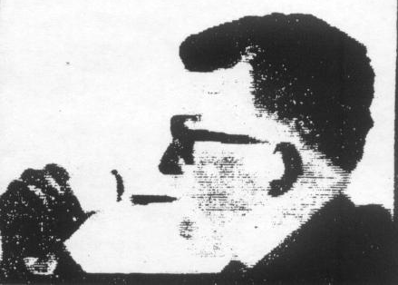
低温物体（例如人体）也有热辐射，但辐射较弱，并且主要成分是波长较长的红外线。
头部的红外照片（热的地方显白色，冷的显黑色）

Slide 23
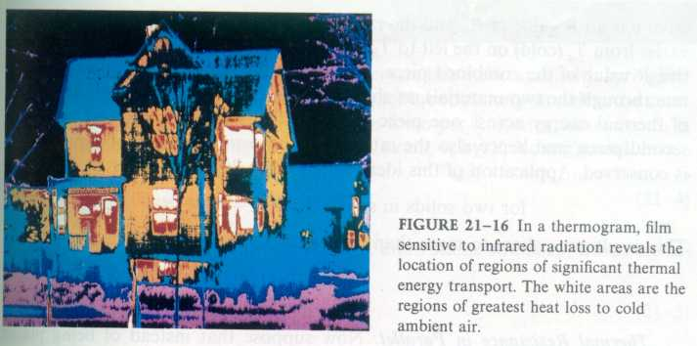
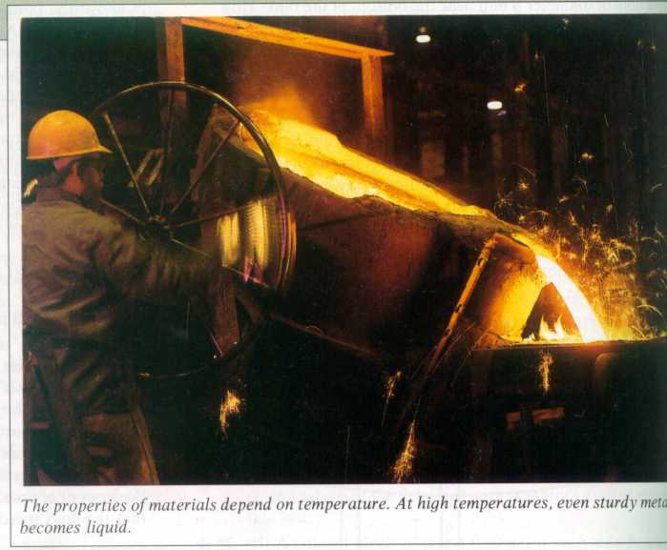
红外辐射热象图
炼钢的热辐射
红外夜视仪拍的照片

Slide 24
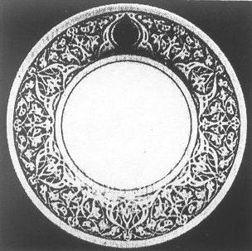
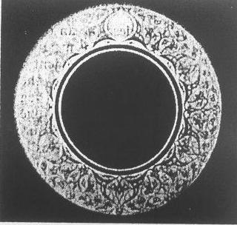
同一个物体的发射本领和吸收本领有内在联系，
例如：黑白花盘子的反射和自身辐射照片
室温下的反射光照片
1100K的自身辐射光照片
图片说明一个好的发射体一定也是好的吸收体。

Slide 25
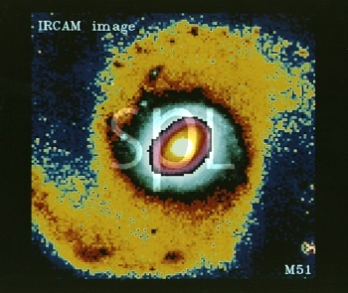
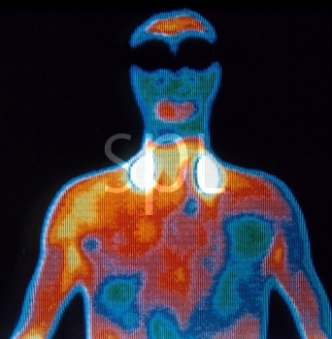
所有物体在任何温度下都要发射电磁波，这种与温度有关的辐射称为热辐射。
False-colour infrared image of Whirlpool galaxy
热辐射的电磁波的波长、强度与物体的温度有关，还与物体的性质表面形状有关。
Thermogram of man
Notes:
c

Slide 26
单色辐出度M_{λ} （辐射能的频率或波长分布函数-能谱） ： 为了描述物体辐射能量的能力，定义物体单位表面在单位时间内发出的波长在λ附近单位波长间隔内的电磁波的能量为单色辐出度M_{λ}，即
T
单位面积
辐出度 M(T): 物体在单位时间内从单位面积上发射的所有各种波长的电磁波的总能量称为物体的总辐出度 M(T )

Slide 28
练习：已知一个物体的单色辐出度为
这里α和b为常数。计算单色辐出度 。

Slide 29
练习：已知一个物体的单色辐出度为
这里α和b为常数。计算物体的总辐出度M(T )。

Slide 30
练习：已知一个物体的单色辐出度为
这里α和b为常数。计算单色辐出度的极值对应的波长λ_{m}。
O

Slide 31
练习：已知一个物体的单色辐出度为
这里a和b为常数。计算物体的总辐出度M(T )。

Slide 32
练习：已知一个物体的单色辐出度为
这里α和b为常数。计算单色辐出度的极值对应的波长λ_{m}。
O

Slide 33
吸收比: 当辐射从外界入射到物体表面时，吸收能量与入射总能量之比:
吸收能力的量度
单色吸收比: 当辐射从外界入射到物体表面时，在λ到λ+dλ的波段内吸收的能量 E_{λ}^{吸收} dλ与入射的总能量 E_{λ}^{入射} dλ之比:

Slide 34
2. 基尔霍夫定律
若干个个不同的物体置于一绝热恒温体内，经过热辐射交换能量，达到热平衡态。
要维持温度不变，则物体吸收的辐射能必须等于辐射出去的能量。
但不同物体的辐出度是不同的。要维持平衡热辐射，只有辐射能量较多的物体吸收能量也多，反之亦然。
辐出度较大的物体，其吸收本领一定也较大；辐出度较小的物体，其吸收本领也一定较小。

Slide 35
在热平衡下，任何物体的单色辐出度与单色吸收比的比值与物体的性质无关，对于所有物体，这个比值是波长和温度的普适函数。
基尔霍夫定律
好的吸收体也是好的辐射体。

Slide 36
热辐射实验结论：
（1）绝对零度以上的物体都向外辐射电磁波
（2）温度越高，辐射能量越大
（3）辐射本领：物体辐射本领越大，其吸收本领也越大。物体辐射电磁波的同时，也吸收电磁波。物体的辐射本领与其材料性质也有关。

Slide 37
18.1.2 黑体辐射
一 黑体
黑体：
能完全吸收各种波长电磁波而无反射
的物体，
黑体是最理想的发射体。
——理想模型
即使是煤黑，对太阳光的吸收也小于 99%。
黑体模型
维恩设计的黑体：
不透明介质空腔开一小孔，电磁波射入小孔后，很难再从小孔中射出。小孔表面是黑体。
100次反射,每次吸收10％射出的强度

Slide 38
二 实验定律
1、测量黑体辐射的实验原理图
黑体辐射的实验装置
小孔
平行光管
会聚透镜
空腔
棱镜
热电偶

Slide 39
黑体辐射
黑体的辐射分布
实验中将开有小孔的空腔视为黑体，使其恒温，测量从小孔中辐射出来的各种波长范围的单色辐出度与波长之间的关系。
由空腔辐射体的单色辐出度与波长的能谱曲线可知：
辐射能的频率或波长分布函数-能谱
1）每一条曲线都有一个极大值。
2）随着温度的升高，黑体的单色辐出度迅速增大，并且曲线的极大值逐渐向短波方向移动。

Slide 40
800K
1000K
1200K
1400K
1600K
所谓“炉火纯青”，则表明炉内温度高。
2、斯特藩⎯-玻耳兹曼定律
辐射曲线下所包围的面积：
辐射能的频率或波长分布函数-能谱
1700K
1500K
1300K
1100K
0 1 2 3 4 5 6

Slide 41
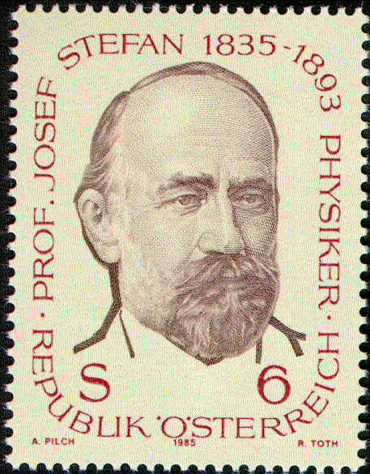
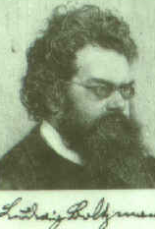
黑体的辐出度与黑体的热力学温度的四次方成正比，这就是斯特藩⎯-玻耳兹曼定律。
σ=5.67×10⁻⁸W· m⁻²· K⁻⁴为斯特藩⎯-玻耳兹曼常量

Slide 42
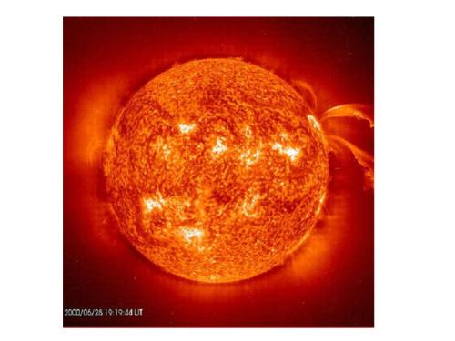
课堂练习
太阳可以看成一个黑体，因为辐射太阳单位时间内的质量损失为m, 斯特藩⎯-玻耳兹曼常数为σ，太阳半径为R，真空中的光速为c,太阳温度T=_____。

Slide 43
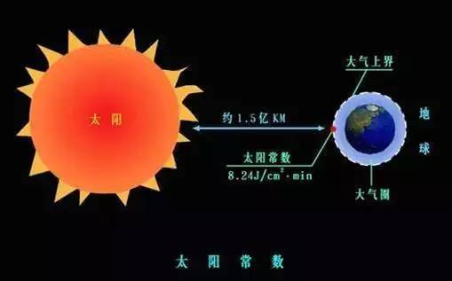
课堂练习
太阳可以看成一个黑体，已知地球上垂直于太阳光方向单位面积单位时间内接收到的太阳辐射能为w,斯特藩⎯-玻耳兹曼常数为σ，日地距离为L,太阳半径为R，太阳温度T=_____。
能量守恒

Slide 44

3、维恩位移定律
黑体辐射中单色辐出度的极值波长λ_{m}与黑体温度T 之积为常数
辐射能的频率或波长分布函数-能谱
1700K
1500K
1300K
1100K
0 1 2 3 4 5 6

Slide 45
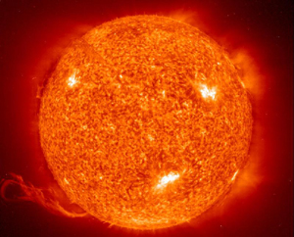
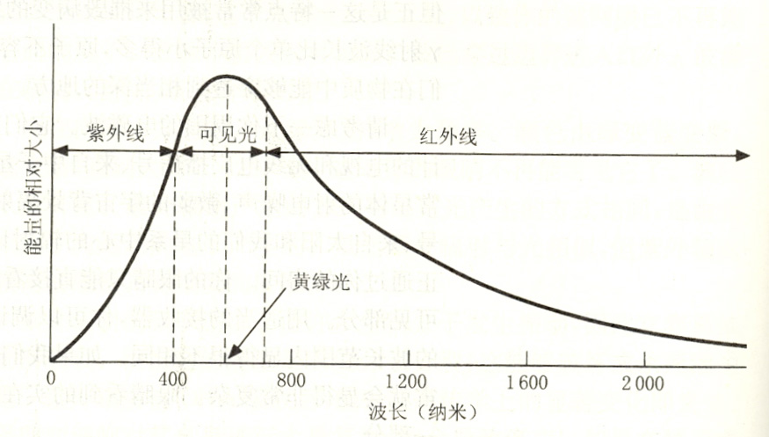
太阳就是一个近似黑体。
由维恩公式，知太阳的表面温度为5500度左右。
太阳每秒向外辐射的总能量：10²⁶焦耳。
地球每秒能接收到的能量：10¹⁷焦耳。

Slide 46
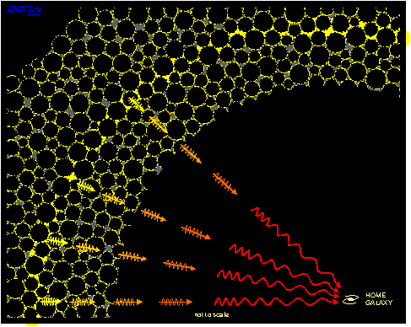
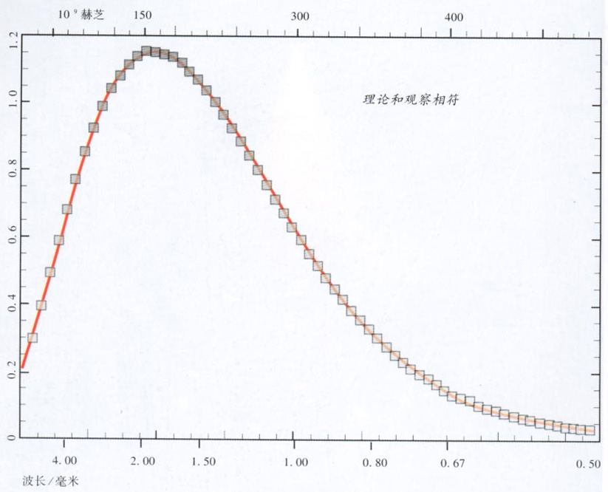
宇宙也是一个黑体。
温度为2.73K的宇宙热辐射谱。
宇宙间充满了 λ_{m}在1毫米附近的微波背景辐射，这已经被实验证实，成为宇宙大爆炸起源的最可信证据。
对应的峰值波长是1.67毫米

Slide 47
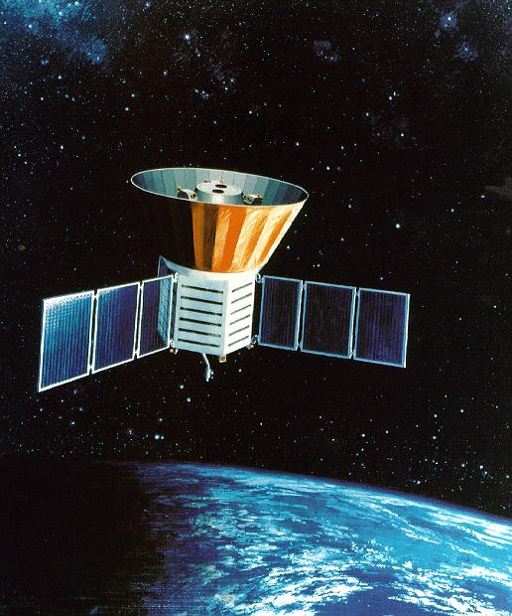
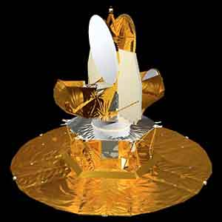
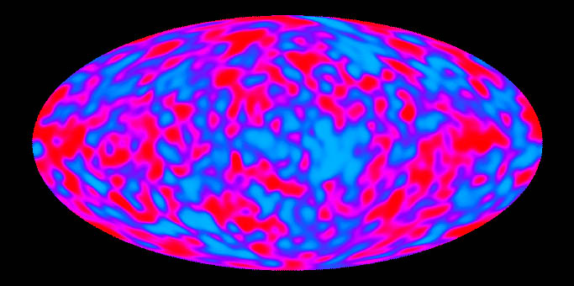
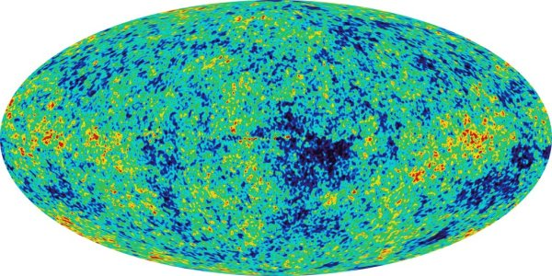
COBE探测到的宇宙微波背景辐射。
WMAP探测到的宇宙微波背景辐射。

Slide 48
课堂练习
测量星球表面温度的方法之一，是把星球看作绝对黑体而测定其最大单色辐出度的波长λ_{m}，现测得太阳的λ_{m1}= 0.55 μm，北极星的λ_{m2} = 0.35 μ m，则太阳表面温度T₁ 与北极星表面温度T₂ 之比T₁ /T₂ = ______。
7:11
维恩位移定律

Slide 49
课堂练习
太阳可以看成一个黑体，斯特藩⎯-玻耳兹曼常数为σ，维恩常数为b,真空中的光速为c,太阳半径为R，其最大单色辐出度的波长为λ_{m} ，因为辐射太阳单位时间内的质量损失为=_____。
太阳单位时间内的总辐射能为
因为辐射太阳单位时间内的质量损失为

Slide 50
课堂练习
太阳可以看成一个黑体，已知地球上垂直于太阳光方向单位面积单位时间内接收到的太阳辐射能为w,斯特藩⎯-玻耳兹曼常数为σ，维恩常数为b,日地距离为L,太阳半径为R，其最大单色辐出度的波长λ_{m} =_____。
能量守恒

Slide 51
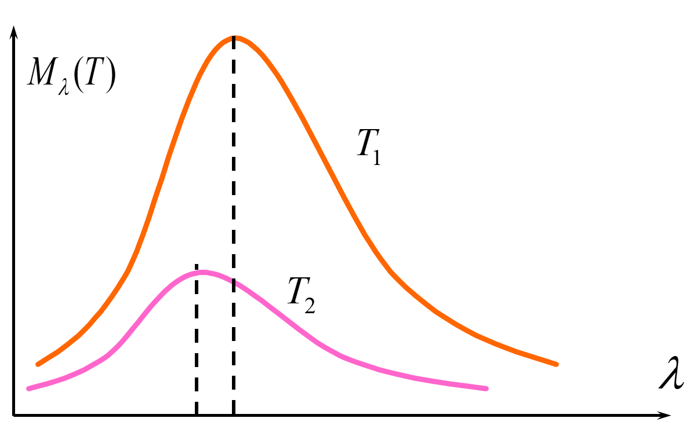

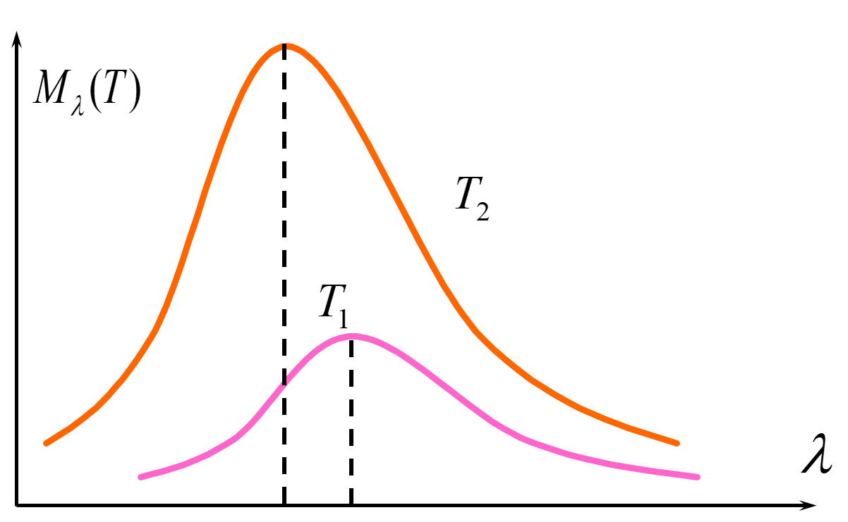
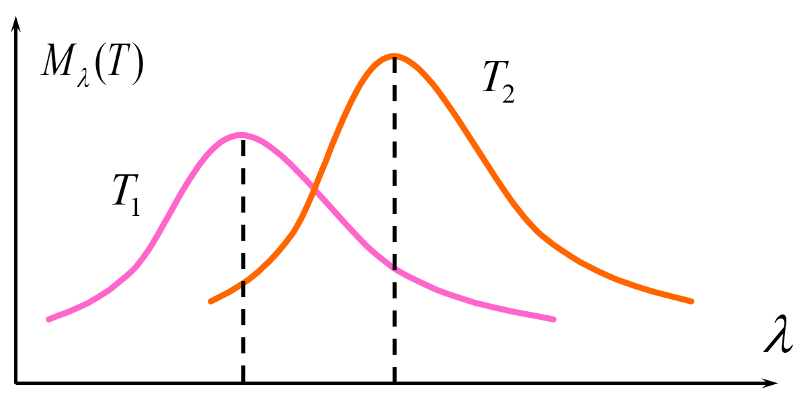
课堂练习题：
下面四个图中，哪一个正确反映黑体单色辐出度和T的变化关系，已知T₁ <T₂
(A)
(B)
(D)
(C)

Slide 52
三 经典物理学的困难
1. 维恩公式
实验值
维恩根据经典热力学得到一个半经验公式，
公式只在短波(高频)区,低温时才和实验相符合,在长波范围内与实验不符合。
维恩公式
(1896年)

Slide 53
2. 瑞利—金斯公式
实验值
瑞利—金斯把腔内的电磁场看作是具有一定数目本征振动的驻波场,然后,利用能量按自由度均分定理，得到
瑞利-金斯公式
(1900年)
在低频（长波）部分与实验曲线相符合。

Slide 54
经典电动力学+统计物理学→瑞利金斯公式
实验值
紫外灾难
瑞利-金斯公式
在高频部分，黑体辐射的单色辐出度将随着频率的增高而趋于“无限大”——“紫外灾难”。
(1900年)
在低频（长波）部分与实验曲线相符合。

Slide 55
经典物理学的困难
实验值
紫外灾难
瑞利-金斯公式
(1900年)
维恩公式
(1896年)

Slide 56
18.1.3 普朗克的能量子假说
复习
驻波可以看成两列振幅相同，频率相同，振动方向相同的波以相反方向传播时叠加形成的。
y
O
x
沿x 轴正向传播的波
沿x 轴负向传播的波
合成波
驻波方程
各质点均做简谐振动，但振幅随位置做周期性变化

Slide 57
两端固定的张紧弦中产生的驻波
y
o
x
简正频率
对应的驻波称为弦的简正模或固有振动

Slide 58
两端固定的弦振动的简正模式
基频
二次谐频
三次谐频

Slide 59
二维驻波

Slide 60
1. 经典电磁理论
按照经典电磁理论，空腔内的热平衡辐射由一系列驻波组成，每一频率的驻波振动可对应同频率的简谐振子振动。
黑体内的驻波
空腔中的电磁波能量分布可等效为一系列频率的简谐振子的能量分布。
辐射黑体分子、原子的振动可看作谐振子，这些谐振子可以发射和吸收辐射能。谐振子的能量可具有任意连续值。
维恩公式和瑞利—金斯公式正是基于这一假设得到的。
Notes:
c

Slide 61
二 普朗克内插公式
维恩根据经典热力学得出一个半经验公式：维恩公式
实验值
维恩公式在短波部分与实验结果吻合得很好，但长波却不行。
瑞利和琼斯用能量均分定理和电磁理论得出瑞利—琼斯公式
维恩公式
瑞利-金斯公式
(1900年)
(1896年)
瑞利—琼斯公式在长波部分与实验结果吻合，但在紫外区的单色辐出度为无穷大。

Slide 62
普朗克内插公式
普朗克利用内插法，使两个波段分别与维恩公式和瑞利—金斯公式一致，得到黑体辐射经验公式：
实验值
瑞利-金斯公式
(1900年)
维恩公式
(1896年)

Slide 63
维恩公式
斯特藩⎯-玻耳兹曼定律 M = σT ⁴
取高频
极限
积分
普朗克公式
取低频
极限
求极值
维恩位移定律
瑞利－金斯公式

Slide 64
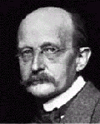
三 普朗克的能量子假说
普朗克(Max Karl Ernst Ludwig Planck, 1858―1947)
德国物理学家，量子物理学的开创者和奠基人。
普朗克的伟大成就，就是创立了量子理论，1900年12月24日他在德国物理学会上，宣读了以《关于正常光谱中能量分布定律的理论》为题的论文，提出了能量的量子化假设，并导出了黑体辐射的能量分布公式。这是物理学史上的一次巨大变革。从此结束了经典物理学一统天下的局面。劳厄称这一天为“量子论的诞生日”。
1918年普朗克由于创立了量子理论而获得了诺贝尔奖金。
爱因斯坦评价：
“这一发现成为 20 世纪整个物理研究的基础，从那时起，几乎完全决定了物理学的发展。”

Slide 65
♦ 玻尔对普朗克量子论的评价：
“在科学史上很难找到其它发现能象普朗克的
基本作用量子一样在仅仅一代人的短时间里
产生如此非凡的结果。
这个发现将人类的观念——
不仅是有关经典科学的观念，而且是有关通
常思维方式的观念的基础砸得粉碎， … …”
能量不连续的概念与经典物理学是完全不相容的！
普朗克本人在若干年内也有过很多的困惑和彷徨…
65

Slide 66
♦爱因斯坦在1918年4月普朗克六十岁生日
庆祝会上的一段讲话：
“在科学的殿堂里有各种各样的人：有人爱科学是
为了满足智力上的快感；有人是为了纯粹功利的
目的，而普朗克热爱科学是为了得到现象世界那
些普遍的基本规律，… …他成了一个
以伟大的创造性观念造福于世界的人。”
普朗克获得1918年诺贝尔物理学奖。

Slide 67

普朗克能量子假设:
空腔壁黑体的原子可以看成作简谐振动的电偶极子，这些线性电振子可以吸收或发射辐射，同辐射场处于热平衡。每个原子振子发出任意频率的单色波，因此整个黑体就发出连续的辐射。原子振子的辐射场形成驻波。
腔壁上的原子
(谐振子)
热平衡
电磁驻波

Slide 68
普朗克能量子假设：
原子振子振动的能量是不连续的，只能取最小能量E₀ =hν 的整数倍，即为 E₀ ， 2E₀， 3E₀，…， nE₀ E₀ =hν同振子的频率成正比，称为能量子，其中h = 6.6260755×10 ⁻³⁴ J·s称为普朗克常数。
推论：与腔内电磁场交换能量时，谐振子能量的变化是E₀ =hν (能量子)的整数倍。
腔壁上的原子
(谐振子)
热平衡
若谐振子频率为v，则其能量为hv , 2hv, 3hv , …, nhv , …
电磁驻波

Slide 69
腔壁上的原子
(谐振子)
热平衡
若谐振子频率为v，则其能量为hv , 2hv, 3hv , …, nhv , …
电磁驻波
由此他导出黑体的辐出度
振子平均能量
Notes:
c

Slide 70
利用
并结合
可得能量按波长分布
Notes:
玻尔对普朗克量子论的评价
“在科学史上很难找到其它发现能象普朗克的基本作用量子一样在仅仅一代人的短时间里产生如此非凡的结果…这个发现将人类的观念——不仅是有关经典科学的观念，而且是有关通常思维方式的观念——的基础砸得粉碎，知识的如此的神奇进展，应归功于人们从传统的思想束缚下获得的这一解放。”
爱因斯坦在1918年4月普朗克六十岁生日庆祝会上的一段讲话：
“在科学的殿堂里有各种各样的人：有人爱科学是 为了满足智力上的快感；有人是为了纯粹功利的目的，而普朗克热爱科学是为了得到现象世界那 些普遍的基本规律，… …他成了一个以伟大的创造性观念造福于世界的人。能量不连续的概念与经典物理学是完全不相容的！普朗克本人也有很多的困惑和彷徨 · · · ·

Slide 71
四 普朗克假说的意义
普朗克抛弃了经典物理中的能量可连续变化的旧观点，提出了能量子、物体辐射或吸收能量只能一份一份地按不连续的方式进行的新观点。这不仅成功地解决了热辐射中的难题，而且开创物理学研究新局面，标志着人类对自然规律的认识已经从从宏观领域进入微观领域，为量子力学的诞生奠定了基础。
五 黑体辐射的应用
测量温度：通过测量星体的谱线分布来确定其热力学温度
热象图：通过比较物体表面不同区域的颜色变化情况来确定物体表面的温度分布；
3K背景辐射：对来自外界空间的辐射，可用Wein位移公式来估算
消失线高温计：测量炉温

Slide 72
【补充例】从太阳光谱的实验观测中,测知单色辐出度的峰值所相对应的波长为483nm。试由此估计太阳表面的温度。
解: 把太阳背景视为黑体,太阳可视为黑体中的小孔。
由维恩位移定律
也可由此方法估算宇宙中其它发光星体的表面温度。

Slide 73
练习：已知用频率表示的普朗克公式为
计算用波长表示的单色辐出度 。

Slide 74
例：由普朗克公式导出维恩位移公式和斯特藩-玻耳兹曼公式。
解:由公式
上式化为
令
对上式求极值:

Slide 75
有
解得
即维恩位移公式
再由

Slide 76
利用积分公式
此即斯特藩-玻耳兹曼公式

Slide 77
练习：已知普朗克公式
已知 的解为x=4.965。
维恩位移公式的常数b=___,斯特藩-玻耳兹曼公式的常数σ=___ 。

Slide 79
练习:一个日地模型是真空中的两个黑体球。太阳表面温度是T_{s}，地球上大气和海洋有效传热把地球调节为一个表面温度均匀的球。地球和太阳的半径分别是R_{e}，R_{s}，日-地距离d。不计地球内部热源，当地球达到平衡辐射时，地球表面的温度为___。
地球单位时间内接收到的太阳辐射的总能量=地球单位时间内总的辐射出能量
地球上单位表面积单位时间内接收到的太阳辐射能是
地球上单位时间内接收到的太阳辐射的总能量是
地球单位时间内总的辐射出能量是
由平衡辐射时Q_{se}=Q_{e}得

Slide 80
练习：一直径10 cm ，焦距50cm的凸透镜将太阳的象聚焦在置于焦平面上的一个涂有黑色的粗糙金属片上，金属片的大小与太阳的象一样大。设太阳温度为5．9×10³K，太阳与金属片均视为黑体，求金属片可达到的最高温度。
解：
太阳辐出度
到达透镜功率：
会聚到达黑色金属光屏成象，设其温度为T，
又
d f
﹜r
R
﹛
由几何光路图有：
凸透镜直径L
代入整理得：

Slide 81
练习: 一个日地模型是真空中的两个黑体球。太阳表面温度是T_{s}=6000K，地球上大气和海洋有效传热把地球调节为一个表面温度均匀的球。地球和太阳的半径分别是R_{e}=6×10⁶m，R_{s}=7×10⁸m，日-地距离d=1.5×10¹¹m。不计地球内部热源，当地球达到平衡辐射时( )
⑴估算地球表面的温度。⑵估算地球表面1平方公里面积上在10小时内接收到的总太阳辐射能；若燃烧每公斤标准煤可获得3×10⁷J能量，估算上述接收到的总太阳辐射能需燃烧多少吨标准煤？

Slide 82
解：⑴太阳表面单位时间内总辐射能是
地球上单位表面积单位时间内接收到的太阳辐射能是
地球上单位时间内接收到的太阳辐射的总能量是
地球单位时间内总的辐射出能量是
由平衡辐射时Q_{se}=Q_{e}得

Slide 83
⑵因地球上单位表面积单位时间内接收到的太阳辐射能是
则1平方公里面积上在10小时内接收到的太阳辐射能是
相当的煤量

Slide 84
练习：已知表面积为S的一个金属片（可视为黑体），垂直太阳光晒足够长时间，太阳表面温度为T0,半径为R,日-地距离为d，晒足够长时间后金属片的温度为。
单位时间内金属片吸收的太阳辐射能为
单位时间内金属片辐射的能量为
晒足够长时间后达到热平衡

Slide 85
练习：一直径为D的激光器发射光强为I的氦氖激光束，垂直射向相距为L的固体表面，可视为圆孔的夫琅禾费衍射，其波长为λ。在固体表面上得到的光斑的直径D₁有多大？估计光斑的温度。
光斑=爱里斑
D
D₁
L
单位时间内光斑吸收的电磁能为
光波的强度 =平均能流密度
**爱里斑占总能量的84%**
单位时间内光斑辐射的能量为
达到热平衡

Slide 86
练习：使用Plank公式推导Wein公式（高频区）及Rayley-Jeans公式（低频区）。
解：Plank公式为
在高频区,
Wein公式
在低频区，
Rayley-Jeans 公式

Slide 87
练习：已知Plank公式为
证明Wein公式（高频区）的单色辐出度的极值波长λ_{m}与黑体温度T 之积为常数。
解：Plank公式为
在高频区,
Wein公式

Slide 88
练习：已知Plank公式为
证明Wein公式（高频区）对应的总辐出度正比于温度的四次方。
解：Plank公式为
在高频区,
Wein公式

